Slide 1


DISEÑO GEOMÉTRICO DE CARRETERAS
YULIETH PÉREZ HERNANDEZ

Slide 2

DISEÑO GEOMÉTRICO DE CARRETERAS
YULIETH PÉREZ HERNANDEZ
INGENIERO CIVIL - UNIVERSIDAD DE CARTAGENA ESP. EN VIAS TERRESTRES - UNIVERSIDAD DE CARTAGENA

Slide 3

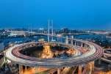
CURVA ESPIRALIZADA

Slide 4
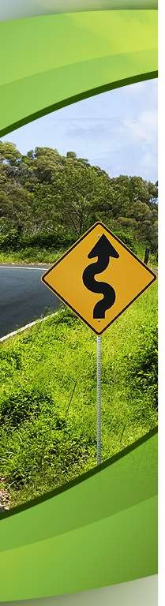

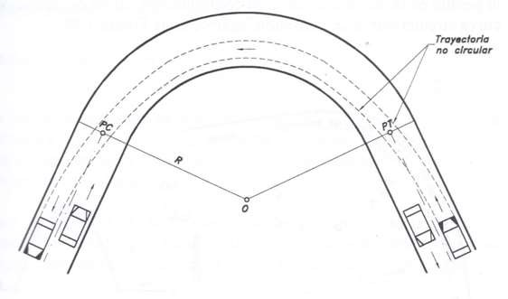
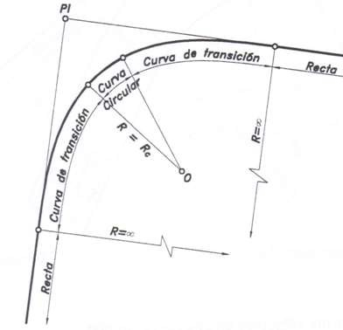
Retranqueo de una curva circular

Slide 5
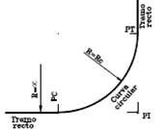
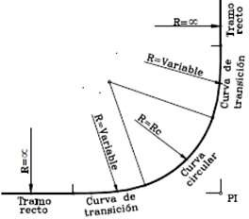

Slide 6
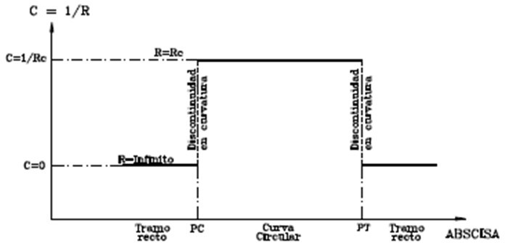
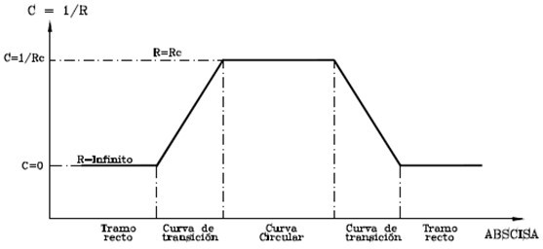

Slide 7
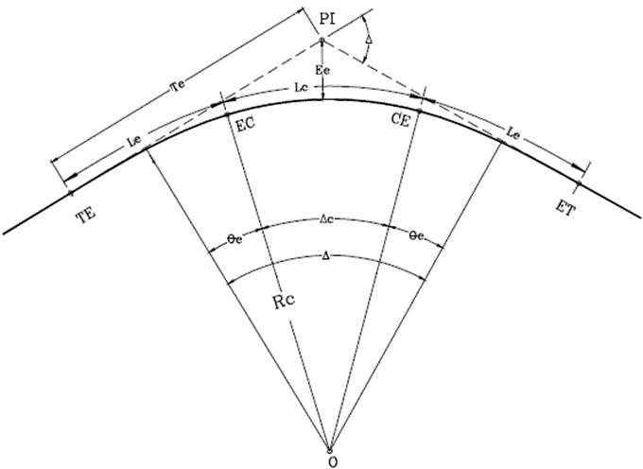
ELEMENTOS DE UNA CURVA ESPIRALIZADA

Slide 8
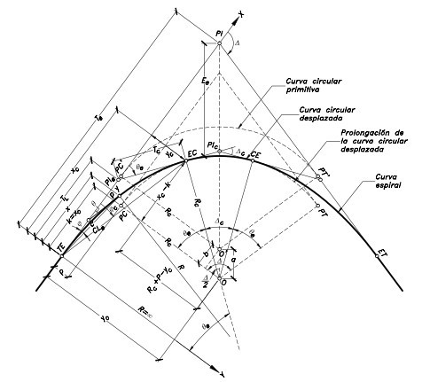
ELEMENTOS DE UNA CURVA ESPIRALIZADA

Slide 9
CURVA ESPIRALIZADA
Sólo se puede omitir la espiral de transición independientemente de la categoría de la carretera y la Ve de la curva circular cuando el radio de la curva es mayor a 1000m

Slide 10
FÓRMULAS PARA DETERMINAR LOS ELEMENTOS DE LA CURVA ESPIRALIZADA

Slide 11
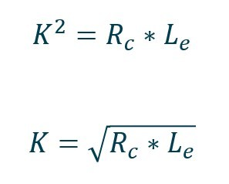






PARÁMETRO DE LA ESPIRAL
No confundir este parámetro, que es una K mayúscula, con una de las coordenadas del PC desplazado, que es una k minúscula

Slide 12
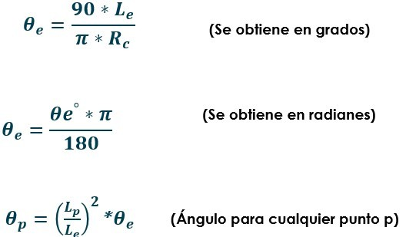




ÁNGULO DE LA ESPIRAL
(Se obtiene en grados)
(Se obtiene en radianes)
(Ángulo para cualquier punto p)

Slide 13
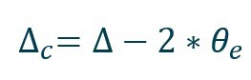

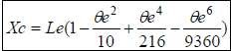
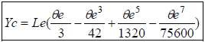
COORDENADAS CARTESIANAS PARA EL PUNTO EC

Slide 14
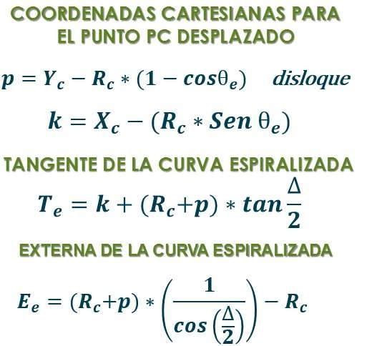







COORDENADAS CARTESIANAS PARA EL PUNTO PC DESPLAZADO
TANGENTE DE LA CURVA ESPIRALIZADA
EXTERNA DE LA CURVA ESPIRALIZADA

Slide 15
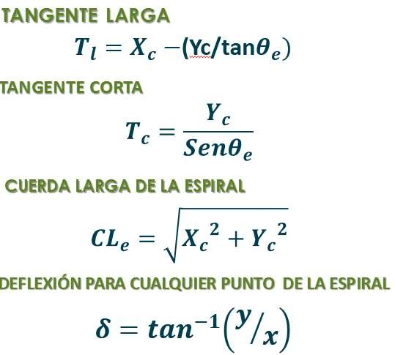






TANGENTE LARGA
(Yc/tan
TANGENTE CORTA
CUERDA LARGA DE LA ESPIRAL
DEFLEXIÓN PARA CUALQUIER PUNTO DE LA ESPIRAL

Slide 16
CRITERIOS PARA LA LONGITUD
MÍNIMA DE LA ESPIRAL

Slide 17
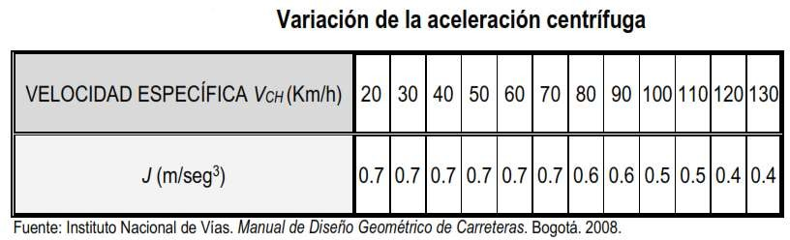
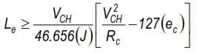
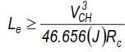
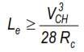
CRITERIOS PARA LA LONGITUD MÍNIMA DE LA ESPIRAL
1. DE ACUERDO A LA VARIACIÓN DE LA ACELERACIÓN CENTRÍFUGA
Fórmula de Smirnoff
Si no se tiene en cuenta el peralte Fórmula de Shortt
Barnett propuso un J=0,6 m/s3 Fórmula de Barnett

Slide 18
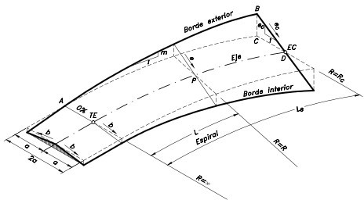
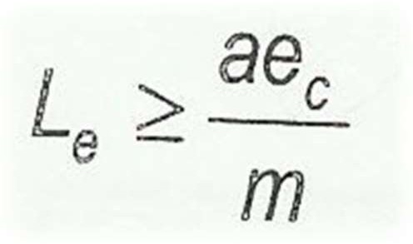
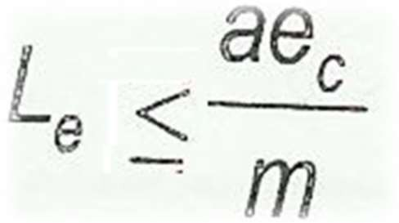
2. DE ACUERDO A LA TRANSICIÓN DEL PERALTE
a = ancho de carril
ec = peralte de la curva circular
m = pendiente relativa de los bordes con respecto al eje de la vía
La Le puede tener valores por encima del rango mayor de este criterio, lo cual hace que el desarrollo del peralte tenga en cuenta este valor de Le.

Slide 19
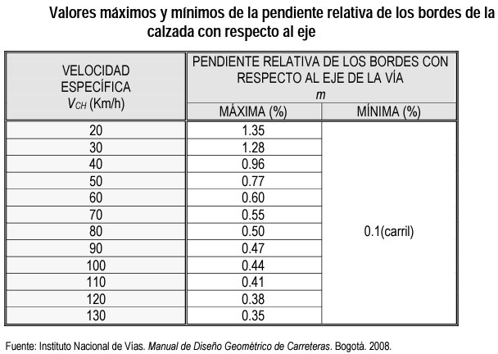
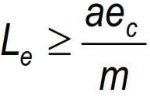
2. DE ACUERDO A LA TRANSICIÓN DEL PERALTE

Slide 20
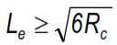

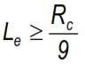

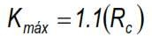
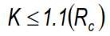
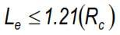
3. Por razones de percepción
Percepción
4. Por razones de estética
Estética
𝒆
5. De acuerdo al Parámetro de la espiral

Slide 21

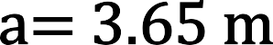







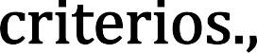







EJERCICIO EN CLASE

Slide 22
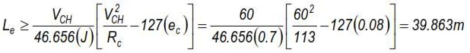
CALCULO DE LA LONGITUD MINIMA DE LA ESPIRAL
1. Criterio de la aceleración centrifuga.

Slide 23
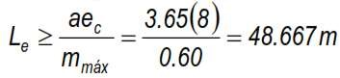
2. Criterio de la Transición de peralte.

Slide 24
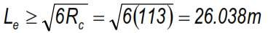
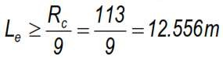
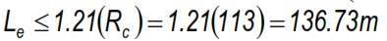
3. Criterio de Percepción.
4. Criterio de Estética
5. De acuerdo al Parámetro de la espiral
48,66 ≤ Le ≤ 136.73m

Slide 25
LONGITUD MINIMA DE LA CURVA CIRCULAR CENTRAL

Slide 26



EJERCICIO PARA EJERCITAR

Slide 27
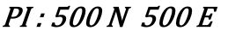
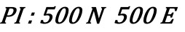
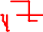


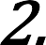
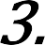
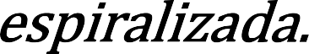
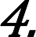

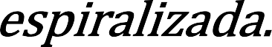
DISEÑO DE CURVA ESPIRAL

Slide 28
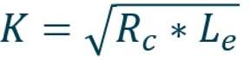
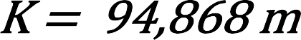
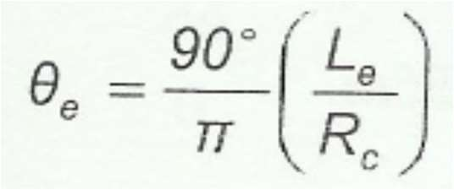

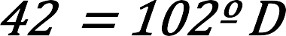




DISEÑO DE CURVA ESPIRAL
𝜽𝒆°∗𝝅
𝟏𝟖𝟎
𝒆
en radianes
𝒆
31º 49” 51,56” = 0,556 radianes

Slide 29









DISEÑO DE CURVA ESPIRAL
RADIANES
GRADOS SEXAGECIMALES

Slide 30







DISEÑO DE CURVA ESPIRAL
GRADOS SEXAGECIMALES

Slide 31









DISEÑO DE CURVA ESPIRAL
SEXAGECIMALES

Slide 32







DISEÑO DE CURVA ESPIRAL
ABS TE= Abs PI +Te
ABS EC= Abs Te + Le
ABS CE= Abs Ec +Lc ABS ET= Abs CE+Le

Slide 33







DISEÑO DE CURVA ESPIRAL
=0,556
𝑳
𝟐
𝒑
*
𝒑
𝑳_{𝒆}
𝒆
Abscisa |  | Distancia (Lp) | Angulo Deflexión = θ para Le=100m
Abscisa del TE | K4+245,000 | 0,000 | Grados | GRA | MIN | SEG | Radianes
 | K4+250,000 | 5,000 | 0,0795775 | 0 | 4 | 46,479 | 0,0014
 | K4+260,000 | 15,000 | 0,7161972 | 0 | 42 | 58,310 | 0,0125
 | K4+270,000 | 25,000 | 1,9894368 | 1 | 59 | 21,972 | 0,0347
 | K4+280,000 | 35,000 | 3,8992961 | 3 | 53 | 57,466 | 0,0681
 | K4+290,000 | 45,000 | 6,4457752 | 6 | 26 | 44,791 | 0,1125
 | K4+300,000 | 55,000 | 9,6288741 | 9 | 37 | 43,947 | 0,1681
 | K4+310,000 | 65,000 | 13,4485927 | 13 | 26 | 54,934 | 0,2347
 | K4+320,000 | 75,000 | 17,9049311 | 17 | 54 | 17,752 | 0,3125
 | K4+330,000 | 85,000 | 22,9978893 | 22 | 59 | 52,401 | 0,4014
 | K4+340,000 | 95,000 | 28,7274672 | 28 | 43 | 38,882 | 0,5014
Abscisa del EC | K4+345,000 | 100,000 | 31,8309886 | 31 | 49 | 51,559 | 0,55556
Abscisa |  | x | y | ᵩc = |  |  |  | Cuerda desde el TE o ET
Abscisa del TE | K4+245,000 | COOR CARTESIANAS |  |  | GRA | MIN | SEG
0,0463 | K4+250,000 | 5,000 | 0,002 | 0,022918 | 0 | 1 | 22,506 | 5,000
 | K4+260,000 | 15,000 | 0,062 | 0,238732 | 0 | 14 | 19,436 | 15,000
 | K4+270,000 | 24,997 | 0,289 | 0,663139 | 0 | 39 | 47,300 | 24,999
 | K4+280,000 | 34,984 | 0,794 | 1,299714 | 1 | 17 | 58,972 | 34,993
 | K4+290,000 | 44,943 | 1,686 | 2,148361 | 2 | 8 | 54,101 | 44,975
99,9999 | K4+300,000 | 54,845 | 3,075 | 3,208857 | 3 | 12 | 31,884 | 54,931
 | K4+310,000 | 64,643 | 5,066 | 4,480771 | 4 | 28 | 50,774 | 64,841
 | K4+320,000 | 74,271 | 7,758 | 5,963365 | 5 | 57 | 48,112 | 74,675
 | K4+330,000 | 83,641 | 11,242 | 7,655466 | 7 | 39 | 19,679 | 84,393
 | K4+340,000 | 92,639 | 15,594 | 9,555319 | 9 | 33 | 19,147 | 93,943
Abscisa del EC | K4+345,000 | 96,957 | 18,114 | 10,5824 | 10 | 34 | 56,632 | 98,635
PI 500N, 500E

Slide 34

DISEÑO DE CURVA ESPIRAL
Abscisa |  | Cuerda desde el TE o ET | Azimut desde el TE |  |  |  | Coorde Este | Coord Norte
Abscisa del TE | K4+245,000 |  |  | GRA | MIN | SEG | 388,733 | 376,426
 | K4+250,000 | 5,000 | 42,023 | 42 | 1 | 22,506 | 392,081 | 380,140
 | K4+260,000 | 15,000 | 42,239 | 42 | 14 | 19,436 | 398,817 | 387,531
 | K4+270,000 | 24,999 | 42,663 | 42 | 39 | 47,300 | 405,675 | 394,809
 | K4+280,000 | 34,993 | 43,300 | 43 | 17 | 58,972 | 412,732 | 401,893
 | K4+290,000 | 44,975 | 44,148 | 44 | 8 | 54,101 | 420,059 | 408,697
 | K4+300,000 | 54,931 | 45,209 | 45 | 12 | 31,884 | 427,717 | 415,126
 | K4+310,000 | 64,841 | 46,481 | 46 | 28 | 50,77412 | 435,752 | 421,075
 | K4+320,000 | 74,675 | 47,963 | 47 | 57 | 48,112 | 444,196 | 426,429
 | K4+330,000 | 84,393 | 49,655 | 49 | 39 | 19,679 | 453,055 | 431,060
 | K4+340,000 | 93,943 | 51,555 | 51 | 33 | 19,147 | 462,310 | 434,836
Abscisa del EC | K4+345,000 | 98,635 | 52,582 | 52 | 34 | 56,632 | 467,072 | 436,359
Abscisa del EC | K4+345,000 | 0 | 0 | 0,000 | distancia | Azimut desde el O
 | K4+350,000 | 1 | 35 | 32,529 | 90,000 | 347 | 0 | 56,618
 | K4+360,000 | 4 | 46 | 37,588 | 90,000 | 353 | 23 | 6,735
 | K4+370,000 | 7 | 57 | 42,647 | 90,000 | 359 | 45 | 16,853
 | K4+380,000 | 11 | 8 | 47,706 | 90,000 | 6 | 7 | 26,970
 | K4+390,000 | 14 | 19 | 52,764 | 90,000 | 12 | 29 | 37,088
 | K4+400,000 | 17 | 30 | 57,823 | 90,000 | 18 | 51 | 47,205
Abscisa del CE | K4+405,190 | 19 | 10 | 8,441 | 90,000 | 22 | 10 | 8,441

Slide 35




DISEÑO DE CURVA ESPIRAL
 |  |  |  | Abscisa | Coorde Este | Coord Norte
diatancia | Azimut desde el O |  |  | K4+345,000 | 467,072 | 436,359
90,000 | 347 | 0 | 56,618 | K4+350,000 | 471,913 | 437,617
90,000 | 353 | 23 | 6,735 | K4+360,000 | 481,767 | 439,319
90,000 | 359 | 45 | 16,853 | K4+370,000 | 491,749 | 439,918
90,000 | 6 | 7 | 26,970 | K4+380,000 | 501,736 | 439,405
90,000 | 12 | 29 | 37,088 | K4+390,000 | 511,604 | 437,787
90,000 | 18 | 51 | 47,205 | K4+400,000 | 521,232 | 435,085
90,000 | 22 | 10 | 8,441 | K4+405,190 | 526,10 | 433,27
450,000
440,000
430,000
420,000
410,000
400,000
390,000
380,000
370,000
360,000
350,000
Series1
350,000
400,000
450,000
500,000
550,000
600,000
650,000

Slide 36


Slide 37
TALLER CURVA ESPIRAL

Slide 38


Fricción (Estado de las superficies, vel, presión de inflado, etc).
Elevando el exterior con respecto al borde interior.

Slide 39
En un tramo curvo se tendrá una inclinación asociada al peralte.
FUNCIÓN:
Facilitar el desplazamiento seguro de los vehículos sin peligros de deslizamientos. (Peralte)
En un tramo recto se tendrá una inclinación asociada al bombeo.
FUNCIÓN:
Facilitar el drenaje de las aguas lluvias hacia las cunetas. (Bombeo)
El Bombeo depende de el tipo de superficie y la intensidad de las lluvias (tabla)
1% - 4%

Slide 40

Permite manejar aceptables velocidades especificas.
No incomoda a los vehículos que viajan a velocidades menores.
RADIOS MINIMOS ABSOLUTOS
R min es el limite para una velocidad especifica VCH dada del vehículo.

Slide 41

Estado de la capa de rodadura, velocidad del vehículo y el tipo y condiciones de las llantas del vehículo

Slide 42
CARRETERAS PRIMARIAS Y SECUNDARIAS
Max 8%
No incomoda a vehículos que viajan a velocidades menores, con alto potencial de volcamiento.
CARRETERAS TERCIARIAS
Max 6%
Especialmente en terreno montañoso y escarpado donde no se disponen de largos tramos para el desarrollo de las entretangencias.

Slide 43



Slide 44


Slide 45



Slide 46


Slide 47
CURVAS ESPIRALES:
La transición se realiza gradualmente en la espiral.
CURVAS CIRCULARES:
La transición se realiza gradualmente pero la transición se puede realizar toda en recta o una parte en el tramo recto y otra en la curva circular.
Mínimo Lc/3 debe quedar con peralte máximo.

Slide 48
Girando el pavimento de la calzada alrededor de su línea central o eje.
Girando el pavimento de la calzada alrededor de su borde interior.
Girando el pavimento de la calzada alrededor de su borde exterior.

Slide 49

Es el sistema mas armonioso y con menos distorsión de los bordes de la calzada.

Slide 50
Distancia en que se efectúa el cambio de la sección normal en tangente a la sección con peralte pleno en la curva.
Esta compuesta por dos distancias:
LT = N+ Lt
› TRANSICION DEL BOMBEO = LONGITUD DE APLANAMIENTO
› TRANSICION DEL PERALTE = LONGITUD DE TRANSICION.

Slide 51
TRANSICION
DEL BOMBEO:
Distancia
requerida para eliminar
el peralte
adverso, correspondiente al bombeo de
sentido contrario curva.
al del peralte de la
N

Slide 52



Por lo tanto, Donde:
N=Transición requerida para el bombeo e =Peralte de la curva
b =Valor del bombeo % Lt =Longitud de transición

Slide 53



N = Longitud de Aplanamiento.

Slide 54
TRANSICION DE PERALTE: Distancia en la que se adquiere el peralte total requerido para la curva. Lt

Slide 55

Lt = TRANSICION DE PERALTE

Slide 56


Diferencia relativa que existe entre la inclinación del eje longitudinal de la calzada y la inclinación de los bordes de la misma la curva.
Lt = Longitud de transición del peralte a = ancho de carril
e = valor del peralte en %
m = inclinación longitudinal de la rampa de peralte en %

Slide 57


Slide 58


Slide 59



Slide 60



Slide 61


Slide 62


Slide 63

Curva derecha Carretera Secundaria Ve = 60 Km/h
Radio = 113 m Lc = 95,75 m
PT = K0 + 465,32
Pendiente longitudinal de la vía: + 3 % Cota en el K0 + 00 = 250 m
De acuerdo a los datos, calcular:
El Peralte en todas las abscisas de la curva, teniendo en cuenta la cuerda unidad y realizando la transición por fuera de la curva.
Diseñar con el valor entero múltiplo de 10 más próximo al valor mínimo de Lt.

Slide 64
e = 8,0% (por tabla)
De acuerdo al manual tenemos:
Calzada = 7,3 m m máx = 0,6 % m min = 0,365 %
a = 3,65 m
Lt min = 48,67 m Lt máx = 80 m Lt Diseño= 50m
entonces
m recalculado= 0,584%

Slide 65

b = 2 %
Lt Diseño = 50m
N = 12,5 m Lc = 95,75 m
PT = K0 + 465,32 PC = K0 + 369,57m
Transición de peralte por fuera de la curva.

Slide 66


Slide 67

PUNTOS DE CAMBIO DE PERALTE
A
307,07
m
Lt Diseño = 50m N = 12,5 m
LT = 62,5 m
B
319,57
m
C
332,07
m
D = PC
369,57
m
E = PT
465,32
m
F
502,82
m
G
515,32
m
H
527,82
m

Slide 68

PUNTOS DE CAMBIO DE PERALTE
A
307,07
m
B
319,57
m
C
332,07
m
D = PC
369,57
m
E = PT
465,32
m
F
502,82
m
G
515,32
m
H
527,82
m

Slide 69


Slide 70
Punto | ABSCISA | Cota eje | Peralte B ext | Peralte B int | Dif Nivel Ext | Dif Nivel Int | Cota Borde ext | Cota eje | Cota Borde int
 | K0+000,00 | 250,000 | -2 | -2 | -0,073 | -0,073 | 249,927 | 250 | 249,927
 | K0+300,00 | 259,000 | -2 | -2 | -0,073 | -0,073 | 258,927 | 259,000 | 258,927
A | K0+307,07 | 259,212 | -2 | -2 | -0,073 | -0,073 | 259,139 | 259,212 | 259,139
 | K0+310,00 | 259,300 | -1,53 | -2 | -0,056 | -0,073 | 259,244 | 259,300 | 259,227
B | K0+319,57 | 259,587 | 0 | -2 | 0,000 | -0,073 | 259,587 | 259,587 | 259,514
 | K0+320,00 | 259,600 | 0,07 | -2 | 0,003 | -0,073 | 259,603 | 259,600 | 259,527
 | K0+330,00 | 259,900 | 1,67 | -2 | 0,061 | -0,073 | 259,961 | 259,900 | 259,827
C | K0+332,07 | 259,962 | 2 | -2 | 0,073 | -0,073 | 260,035 | 259,962 | 259,889
 | K0+340,00 | 260,200 | 3,27 | -3,27 | 0,119 | -0,119 | 260,319 | 260,200 | 260,081
 | K0+350,00 | 260,500 | 4,87 | -4,87 | 0,178 | -0,178 | 260,678 | 260,500 | 260,322
 | K0+360,00 | 260,800 | 6,47 | -6,47 | 0,236 | -0,236 | 261,036 | 260,800 | 260,564
D - PC | K0+369,57 | 261,087 | 8 | -8 | 0,292 | -0,292 | 261,379 | 261,087 | 260,795
Pendiente longitudinal de la vía: + 3 % Cota en el K0 + 00 = 250 m
PT = K0 + 465,32 PC = K0 + 369,57m

Slide 71
D - PC | K0+369,57 | 261,087 | 8 | -8 | 0,292 | -0,292 | 261,379 | 261,087 | 260,795
 | K0+370,00 | 261,100 | 8 | -8 | 0,292 | -0,292 | 261,392 | 261,100 | 260,808
 | K0+380,00 | 261,400 | 8 | -8 | 0,292 | -0,292 | 261,692 | 261,400 | 261,108
 | K0+390,00 | 261,700 | 8 | -8 | 0,292 | -0,292 | 261,992 | 261,700 | 261,408
 | K0+400,00 | 262,000 | 8 | -8 | 0,292 | -0,292 | 262,292 | 262,000 | 261,708
 | K0+410,00 | 262,300 | 8 | -8 | 0,292 | -0,292 | 262,592 | 262,300 | 262,008
 | K0+420,00 | 262,600 | 8 | -8 | 0,292 | -0,292 | 262,892 | 262,600 | 262,308
 | K0+430,00 | 262,900 | 8 | -8 | 0,292 | -0,292 | 263,192 | 262,900 | 262,608
 | K0+440,00 | 263,200 | 8 | -8 | 0,292 | -0,292 | 263,492 | 263,200 | 262,908
 | K0+450,00 | 263,500 | 8 | -8 | 0,292 | -0,292 | 263,792 | 263,500 | 263,208
 | K0+460,00 | 263,800 | 8 | -8 | 0,292 | -0,292 | 264,092 | 263,800 | 263,508
E - PT | K0+465,32 | 263,960 | 8 | -8 | 0,292 | -0,292 | 264,252 | 263,960 | 263,668

